Slide 1

ACCOMPAGNEMENT DES ÉQUIPES DANS LA
MISE EN ŒUVRE DES CCF
DU CAP Agent Accompagnant au Grand Âge
Lundi 17 février 2025
Thierry BABOEUF, Inspecteur de l’Education Nationale SBSSA
Aude GUILLON, PLP Biotechnologies LP Jehan Dupérier St Médard en Jalles

Slide 2
La carte des formations dans l’académie de Bordeaux
Rentrée 2025
LP | RIBERAC | ARNAUT DANIEL
LP | BAZAS | GISELE HALIMI CSAD
LP | CAMBLANES-ET-MEYNAC | FLORA TRISTAN (tales)
LP | CREON | LYCEE ROBERT BADINTER (2nd)
LP | CENON | LA MORLETTE CSAD
LP | SAINT-MEDARD-EN-JALLES | JEHAN DUPERIER CSAD
LP | STE FOY LA GRANDE | ELISEE RECLUS ET PAUL BROCA
LP | BORDEAUX | BEL ORME
LP | BORDEAUX | ST VINCENT DE PAUL CSAD
LP | BLAYE | DE L ESTUAIRE
LP | SAINT-PIERRE-DU-MONT | JEAN CASSAIGNE
EREA | SAINT-PIERRE-DU-MONT | NICOLAS BREMONTIER
LP | MARMANDE | NOTRE DAME LA COMPASSION
EREA | VILLENEUVE-SUR-LOT | MARIE CLAUDE LERICHE CSAD
LP | NERAC | JACQUES DE ROMAS
LP | HENDAYE | AIZPURDI
LP | OLORON-SAINTE-MARIE | DU 4 SEPTEMBRE 1870 CSAD
LP | BAYONNE | LE GUICHOT
LP | PAU | ST VINCENT DE PAUL

Slide 3
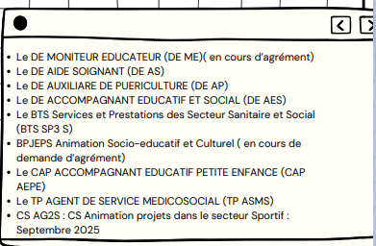
CAP AAGA poursuites d’études envisagées :
CSAD/CAP AEPE en 1an/CAP PSR/nouveaux CAP de la propreté :
« propreté et prévention des biocontaminations » de certificat d'aptitude professionnelle
« valorisation des matières et propreté des espaces urbains » de certificat d'aptitude professionnelle
Poursuite aussi après CSAD ou second CAP vers DEAS
Bac Pro ASSP ? Ou « maintenance environnementale et propreté
des espaces urbains » de baccalauréat professionnel
CFA-GRETA

Slide 4
Qualifications STMS 2025
LYCEE DU 4 SEPTEMBRE 1780 OLORON STE MARIE
Enseignants | Discipline | Qualification | Rang
Virginie ALAYRAC | P7200 | P7300 | 1
Ophélie CAMINADE | P7200 | P7300 | 2
Morgane LAURIER | P7200 | P7300 | Défavorable
Marie-Christine TUCHAGUES | P7200 | P7300 | Défavorable
LP AIZPURDI 64700 HENDAYE
Cécile DUFOURG | P7200 | P7300 | 1
Vincent ARMAGNAC | P7200 | P7300 | 2
Maitena LECHARDOY | P7200 | P7300 | Défavorable
EREA MARIE CLAUDE LERICHE VILLENEUVE SUR LOT
Valérie DUPUY | P7200 | P7300 | 1
EREA NICOLAS BREMONTIER ST PIERRE DU MONT
Laurence SCHOETTEL | P7200 | P7300 | 1
Isabelle GLEYZE | P7200 | P7300 | 2
LP FLORA TRISTAN CAMBLANES ET MEYNAC
Emilie GARNIER | P7200 | P7300 | 1
Julie PERCEVAL | P7200 | P7300 | 2
LP ARNAUT DANIEL RIBERAC
Thomas PELISSIER | P7200 | P7300 | 1
Carole TROPLONG | P7200 | P7300 | 2
LP DE L’ESTUAIRE BLAYE
Océane GUERRA | P7200 | P7300 | 1
LP JEHAN DUPERIER ST MEDARD EN JALLES
Aude GUILLON | P7200 | P7300 | 1
Corinne LASSERRE | P7200 | P7300 | 2
Frédérique HOUVET | P7200 | P7300 | Défavorable

Slide 5
Restitution questionnaire SOFIA
Points d’appui | Points qui interrogent | Besoins
-Les projets intergénérationnels sont bien orchestrés. Les résidents de l’EHPAD sont ravis. -les partenariats mis en place avec les structures médico-sociales du territoire -le travail en groupe , binôme. L'apprentissage à travers le jeu l'autoévaluation - partir de leurs connaissances - donner du rythme - susciter la curiosité - rendre les apprentissages ludiques - évaluer régulièrement Nous avons créé des projets intergénérationnels avec l'EHPAD situé à côté du lycée, EHPAD dans lequel nous nous rendons une fois par mois. Ce qui fonctionne: les TP sur pôle 2 Le chef d'oeuvre est plus apprécié que les cours d'enseignement professionnel classique : Les activités avec les partenaires sont plus motivantes: Exemple de la rencontre intergénérationnelle avec une RPA. Certaines activités autour de la production de collations (hors référentiel) permettent de mettre en œuvre des compétences du référentiel de manière pratique et motivante TP déplacé + réalité du terrain avec les acteurs et les résidents + motivation des élèves Partenariat avec les EHPAD pour multiplier les lieux et être confronté à différentes organisations Travail en équipe pour répartir les enseignements et faire du lien. | -Comment faire les CCF ? Qu'est-ce qu'il faut préparer concrètement pour le CCF et ainsi guider les élèves vers leur réussite ? -un oral pour évaluer des compétences en linge ? -Aucun CCF de pratique, ça interroge pour un LP. -les élèves à BEP affectés dans cette filière -référentiel beaucoup trop ambitieux pour le public accueilli dont la plupart ont des besoins particuliers et pour la plupart accompagnés d'AESH ou et en ULIS - les attendus du référentiel mis en relation avec l'implication des élèves - l'évaluation en stage - "Après" le CAP - le manque de motivation et la fragilité des élèves, et le manque de matériel sont un frein... *EP1 SE1 C111 Maintenir et remettre en température des préparations culinaires élaborées à l'avance. Les élèves ne sont pas positionnés en cuisine donc difficile à évaluer *EP1 SE1 C113 Servir le repas en toute conformité . Aider à la prise des repas si besoin. Fait par les AS donc aucune intervention des élèves. Trop peu de pratiques pour le pôle 2 dans le référentiel Difficultés à mettre les croix entre les % proposés. L'évaluation Ep1-sit2 : entretenir le linge (oral est trop théorique). Une épreuve pratique serait plus intéressante. Certaines compétences comme C 2.1.2 Favoriser le confort, le sommeil et le repos C 2.2.5 Préserver la continence difficile à évaluer l’évaluation orale d’un enseignement professionnel apparaît parfois floue, car il est difficile d’apprécier objectivement les compétences pratiques et relationnelles uniquement par le biais d’un oral | -Besoin de ressources, on n’a pas grand chose pour nous aider. C'est un nouveau CAP et on a aucun matériel pour ce nouveau CAP -PRAP2S -Adapter le référentiel au niveau réel des élèves , réintroduire de la pratique en cuisine appréhender le référentiel dans sa globalité comprendre comment se formalisent les épreuves de l'examen appréhender l'écart entre les attendus d'évaluation et la réalité en classe - Du matériel adapté à la formation... - Besoin de plus d'heures en pratique professionnelle Grilles d'évaluations moins figées accompagnement dans la mise en place d’une progression pédagogique adaptée aux réalités du terrain et aux profils des élèves, ainsi que d’outils d’évaluation harmonisés et clairs, notamment pour l’évaluation orale des compétences professionnelles, avec un soutien spécifique pour préparer les élèves à cette épreuve orale

Slide 6
Déroulement
Organisation des épreuves en CCF pour la session 2025
Association d’observables aux différents critères d’évaluation
Mise en œuvre pédagogique : organisation des enseignements, PFMP, TP déplacés

Slide 7
CAP Agent Accompagnant au Grand-Âge
Organisation des CCF: première session 2025

Slide 8
Certification
2 blocs de compétences
2 épreuves certificatives
Pôles d’activités | Activités | Bloc | Epreuve | Coefficient
Pôle 1 : Services et entretien dans l’environnement collectif de la personne | A1.1 Mise en place et service des repas A1.2 Remise en état des matériels et des espaces collectifs A1.3 Entretien du linge | Bloc 1 | EP1 – Services et entretien dans l’environnement collectif de la personne | 6
Pôle 2 : Promotion de l’autonomie de la personne dans son espace privé | A2.1 Promotion de l’autonomie dans les actes essentiels de la vie quotidienne A2.2 Entretien et personnalisation de la sphère privée | Bloc 2 | EP2 – Promotion de l’autonomie de la personne dans son espace privé | 6

Slide 9
CAP Agent Accompagnant au Grand-Âge
EP1 – Services et entretien dans l’environnement collectif de la personne

Slide 10
EP1: Services et entretien dans l’environnement collectif de la personne
15 minutes
SE1: Milieu professionnel
Dernière année de formation
SE2: Centre de formation
Candidat présente oralement, pendant 5 minutes maximum, les activités menées en milieu professionnel à l’aide d’une fiche (présentation du contexte d’intervention en PFMP et description de l’activité menée).
L’exposé est suivi d’un entretien de 10 minutes.
Bilan effectué en fin de PFMP (proposition de note établie conjointement par le tuteur et un professeur d’enseignement professionnel).
Grille Excel
Grille Excel
Circuit du linge, traçabilité, opérations réalisées
CT1 - Adopter une posture professionnelle adaptée
CT2 - Travailler au sein d’une équipe pluridisciplinaire
C1.1 - Assurer la mise en place et le service des repas
C1.2 - Remettre en état les matériels et entretenir les espaces collectifs
C1.3 - Entretenir le linge

Slide 11
EP1-SE1: Services et entretien dans l’environnement collectif de la personne
Situation d’évaluation en PFMP EP1-SE1 (80 points sur 120)
Quoi | Où | Quand | Comment
CT1- Adopter une posture professionnelle adaptée (déclinée en 2 sous-compétences) | Dans une structure, résidence autonomie ou EHPAD | Lors de l’année de terminale, PFMP d’une durée assez conséquente pour que les activités puissent être mises en œuvre suffisamment souvent, afin de permettre une évaluation représentative du niveau de maîtrise des compétences mobilisées. | Bilan avec le tuteur sur tout ou partie des compétences (à adapter en fonction des lieux de PFMP) Il est également possible d’évaluer des sous compétences ou compétences globales en centre de formation. Prévoir de faire venir l’élève pour expliciter et justifier les tâches, sa prise en considération des modalités d’organisation du service.
C T2 Travailler au sein d’une équipe pluridisciplinaire (déclinée en 3 sous-compétences)
C 1.1 Assurer la mise en place et le service des repas (déclinée en 3 sous-compétences)
C 1.2 Remettre en état les matériels et entretenir les espaces collectifs (déclinée en 3 sous-compétences)

Slide 12
Situation d’évaluation en PFMP EP1-SE1 (80 points sur 120)
- La convergence du positionnement du tuteur (grâce à l’observation des performances en PFMP) et de l’enseignant (grâce aux situations d’apprentissage en centre), dépendra de la clarification des attendus sur chaque niveau de maîtrise.
- Le positionnement du niveau de maîtrise de chaque compétence dans la grille donne lieu à une proposition de note (non divulguée à l’élève car soumise à commission d’harmonisation) et non l’inverse (note réclamée au tuteur donnant lieu à un positionnement du niveau de maîtrise de chaque compétence en cherchant le meilleur compromis pour établir une correspondance).
La grille d’évaluation liste des critères d’évaluation associés à chaque sous-compétence.
Il convient d’associer des observables aux critères d’évaluation (ex : « contrôler les températures » induit les observables : désinfection de la sonde, positionnement de la sonde à cœur, lecture de la T°, report sur la fiche de traçabilité, comparaison avec cible à atteindre, décision sur devenir…). La qualification des observables peut être différente sur chaque niveau.

Slide 13
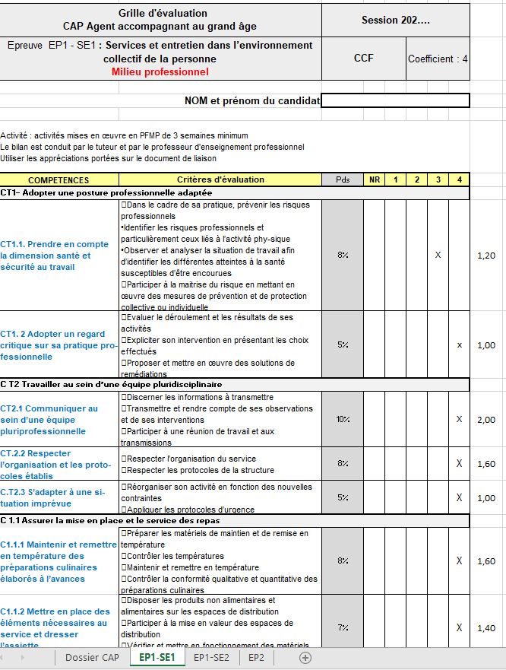
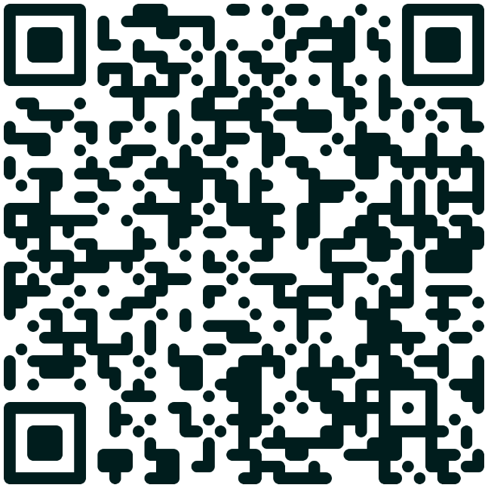
Lien vers les grilles

Slide 14
Situation d’évaluation en PFMP EP1-SE1 : un extrait de la grille d’évaluation

Slide 15
Situation d’évaluation en PFMP EP1-SE1 (80 points sur 120)
Les descripteurs associés aux niveaux de maîtrise
Grille nationale
Précisions pour le positionnement d’après un travail réalisé sur l’académie d’Aix Marseille
NR : Non réalisé
1 : Ne réalise pas les performances attendues / N’énonce pas ou peu de savoir
2 : Ne réalise pas les performances attendues / Enonce des savoirs sans les mobiliser dans une situation donnée
3 : Réalise une partie des performances attendues en autonomie / Enonce des savoirs pour justifier son action
4 : Réalise l’ensemble des performances attendues en autonomie / Enonce des savoirs pour justifier son action
NR : Non réalisé
1 : Fait avec des erreurs ou avec une aide permanente
2 : Fait avec une aide ponctuelle mais toujours sous supervision sans justifier son action
3 : Fait sans aide dans un contexte connu, en étant capable de justifier son action par des savoirs (dans les échanges courants avec le tuteur ou lors de réunions de bilan avec l'équipe pluriprofessionnelle)
4 : Fait en totale autonomie y compris dans un contexte nouveau, en étant capable de justifier son action par des savoirs (dans les échanges courants avec le tuteur ou lors de réunions de bilan avec l'équipe pluriprofessionnelle)

Slide 16
EP1-SE2: Services et entretien dans l’environnement collectif de la personne
Situation d’évaluation en centre de formation EP1-SE2 (40 points sur 120)
Quoi |  | Où | Quand | Comment
C 1.3 Entretenir le linge (ainsi que les savoirs qui y sont associés) | C 1.3.1 Gérer le linge sale | L’épreuve a lieu en centre de formation mais prend appui : -Principalement sur les activités conduites sur une PFMP d’au moins 3 semaines (décrites sur la fiche et présentées « librement » par l’élève) -Sur les activités conduites lors d’autres PFMP ou observées en centre de formation (sollicitées par le jury au cours de l’entretien) | La soutenance de l’épreuve a lieu en classe de terminale (l’élève aura ainsi pu monter régulièrement en compétences et pourra prendre du recul sur sa pratique), mais la PFMP support peut être choisie sur toute la durée du parcours de formation et le jury pourra lui aussi investir les observations réalisées durant tout le cycle. | 1 fiche présentant 1 ou plusieurs activités relative(s) à l’entretien du linge (à remettre avant l’épreuve mais pouvant être acceptée jusqu’au jour de l’épreuve). Présentation par le candidat 5 min Entretien par le jury 10min En l’absence de fiche, le candidat ne passe pas l’oral et la note 0 est attribuée à l’épreuve.
 | C 1.3.2 Assurer le suivi du linge sous-traité
 | C 1.3.3 Laver, sécher, repasser et plier le linge
 | C 1.3.4 Réaliser des travaux de réfection du linge et du suivi
 | C 1.3.5 Distribuer et ranger le linge
 | Posture et communication | En centre de formation, au cours de l’épreuve orale

Slide 17
EP1-SE2: en centre de formation
A partir d'une PFMP, présenter une ou plusieurs activités relative(s) à l'entretien du linge, décrites sur une fiche (recto verso A4), et s'entretenir avec un jury.
Durée de la présentation : 5 minutes MAXIMUM et 10 minutes de questions par le jury.
Le jury pourra élargir son interrogation sur des activités conduites sur une autre PFMP ou sur les activités pratiques réalisées et observées en centre de formation.
Contenu de la fiche relative à l’entretien du linge:
– présentation du contexte d’intervention (quelques éléments généraux sur la structure et une focale sur le service de traitement du linge) ;
– description de l’activité ou des activités menées.
- La durée est déterminée dans le règlement de l’épreuve.
- Il a été considéré que l’augmenter pourrait porter préjudice aux élèves qui éprouvent des difficultés face à l‘oralité.
La fiche est un outil qui permet de guider la présentation de l’élève. Lui permettre d’organiser sa pensée en amont de l’oral, c’est le placer dans de meilleures dispositions pour réussir. Il dispose de 5 minutes pour détailler un maximum d’activités en lien avec les compétences évaluées.

Slide 18
EP1-SE2: en centre de formation
A partir d'une PFMP, présenter une ou plusieurs activités relative(s) à l'entretien du linge, décrites sur une fiche (recto verso A4), et s'entretenir avec un jury.
Durée de la présentation : 5 minutes MAXIMUM et 10 minutes de questions par le jury.
Le jury pourra élargir son interrogation sur des activités conduites sur une autre PFMP ou sur les activités pratiques réalisées et observées en centre de formation.
Contenu de la fiche relative à l’entretien du linge:
– présentation du contexte d’intervention (quelques éléments généraux sur la structure et une focale sur le service de traitement du linge) ;
– description de l’activité ou des activités menées.
- Pour évaluer le degré de maîtrise du savoir-faire, le jury devra inviter le candidat à décrire les tâches correspondantes. Celles-ci prennent le plus possible appui sur la réalité de terrain de la PFMP choisie, mais certaines pourront faire référence à une autre PFMP ou aux activités conduites en centre de formation.
- Pour évaluer le degré de maîtrise des savoirs associés, il sera demandé au candidat de justifier la pratique.

Slide 19
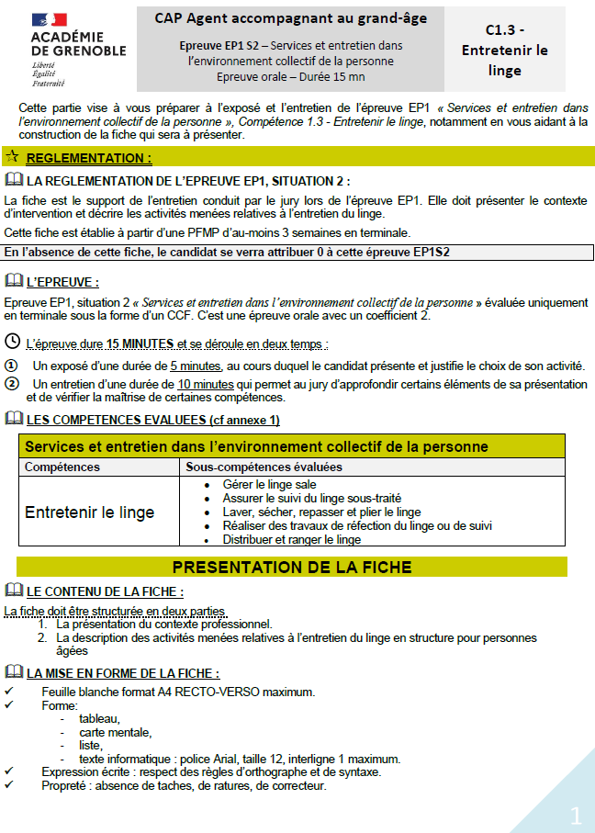
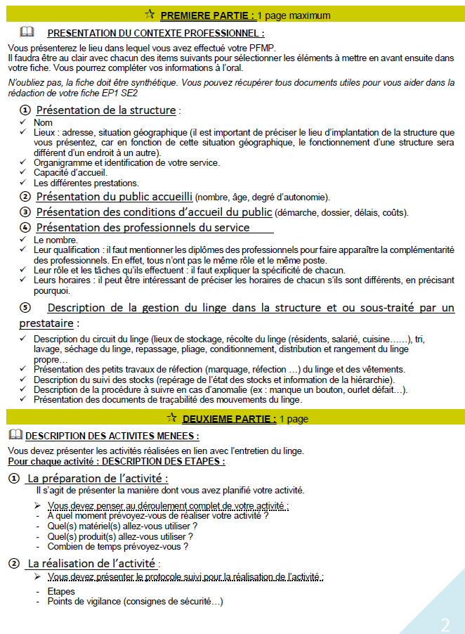
Proposition d’outils
Guide de rédaction et de préparation à l’oral EP1 SE2 – entretien du linge

Slide 20
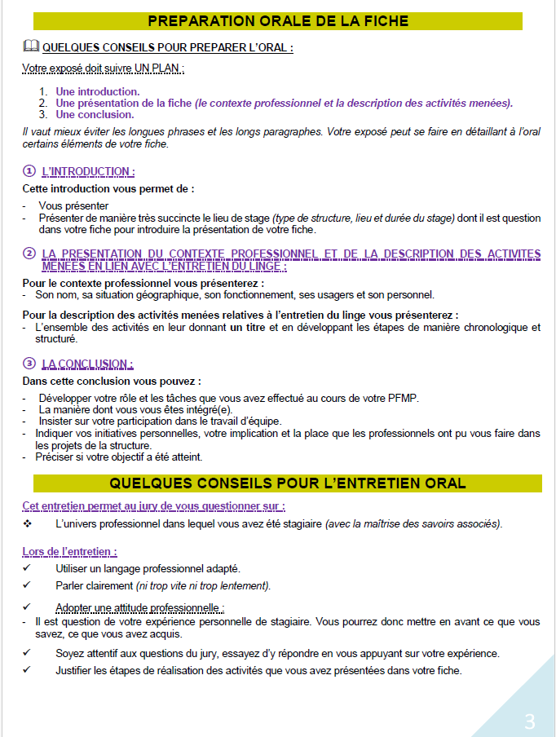
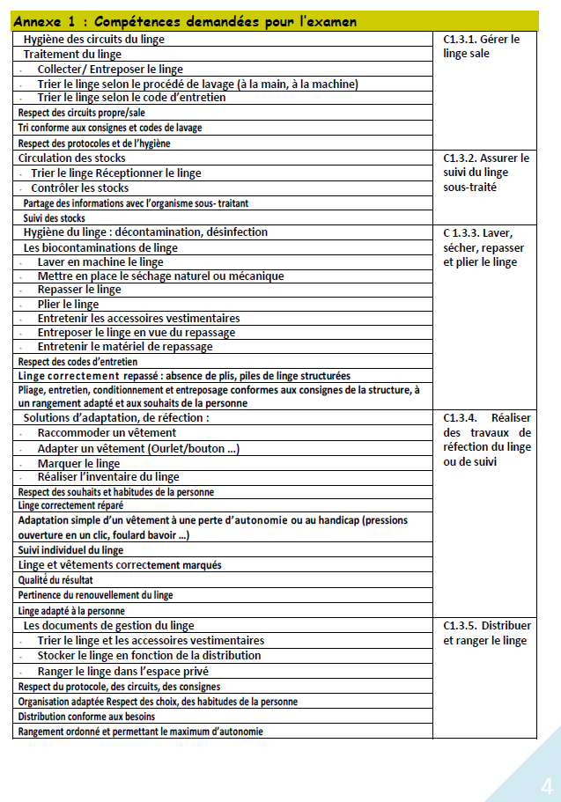

Slide 21
Proposition d’outils
Grille d’aide à l’évaluation EP1 SE2 – entretien du linge
Ne décrit pas les activités menées Ne mobilise pas de connaissances pour justifier les activités menées N’est pas autonome A besoin de l’aide du jury et de sa fiche |  |  |  |  | Décrit les activités menées Explique et justifie grâce à ses connaissances Est autonome (il a peu besoin de l’aide du jury et parvient à se détacher de sa fiche)
 | 1 | 2 | 3 | 4
 | L’’élève n’est pas capable d’expliquer ni de justifier ses activités. Les réponses sont confuses même avec sollicitation du jury. Il lit sa fiche. | L’élève décrit succinctement les taches effectuées sans les justifier et/ou répond partiellement aux sollicitations du jury. Il lit sa fiche. | L’élève décrit les taches effectuées en PFMP avec clarté il est capable de les justifier succinctement. Il s’exprime en se détachant un peu de sa fiche. | L’élève décrit et justifie sans l’aide du jury les tâches effectuées pendant la PFMP. Il s’exprime en se détachant de sa fiche
Compétences |  |  |  |  | Limites de connaissances
C 1.3.1 Gérer le linge sale
Collecter/ entreposer le linge Trier le linge selon le procédé de lavage (à la main, à la machine) Trier le linge selon le code d’entretien |  |  |  |  | A partir d’un plan donné, repérer les circuits et justifier leur principe A partir de situations de travail : - Analyser les risques de biocontaminations lors de la circulation - Repérer les aménagements selon la fonction des différentes zones de la lingerie et indiquer les répercussions sur l’activité ; - Justifier les opérations d’entretien mis en œuvre, les modalités d’entretien du linge
C 1.3.2 Assurer le suivi du linge sous-traité
Trier le linge Réceptionner le linge Contrôler les stocks |  |  |  |  | A partir de situations de travail : Repérer les prestations des entreprises sous- traitantes ; Assurer le suivi du linge.
C 1.3.3 Laver, sécher, repasser et plier le linge
Laver en machine le linge Mettre en place le séchage naturel ou mécanique Repasser le linge Plier le linge Entretenir les accessoires vestimentaires Entreposer le linge en vue du repassage Entretenir le matériel de repassage |  |  |  |  | Justifier les précautions à prendre avant, pendant et après les traitements du linge Justifier les mesures de prévention
C 1.3.4 Réaliser des travaux de réfection du linge et du suivi
Raccommoder un vêtement Adapter un vêtement (ourlet/bouton…) Marquer le linge Réaliser l’inventaire du linge |  |  |  |  | A partir de situations de travail : proposer une solution adaptée
C 1.3.5 Distribuer et ranger le linge
Trier le linge et les vêtements vestimentaires Stocker le linge en fonction de la distribution Ranger le linge dans l’espace privé |  |  |  |  | A partir de situations de travail : Renseigner les documents de suivi du linge du résident

Slide 22
Proposition d’outils
Aide à l’évaluation EP1 SE2 – entretien du linge
Liste non exhaustive de questions possibles lors de l’entretien (d’après une ressource de l’académie de Grenoble)
Aide à la description des tâches réalisées en structure
Justification et savoirs associés
Compétences- entretien du linge | Questions
C1.3.1 Gérer le linge sale | Indiquer les étapes du circuit du linge dans la structure. Justifier l’intérêt de respecter ce circuit du linge. Expliquer comment est trié le linge dans la structure.
C1.3.2 Assurer le suivi du linge sous-traité | Préciser si le linge sale est entièrement traité sur place. Expliquer ce qu’est le traitement externalisé du linge. Expliquer l’intérêt du suivi de stock du linge.

Slide 23
Proposition d’outils
Aide à l’évaluation EP1 SE2 – entretien du linge
Liste non exhaustive de questions possibles lors de l’entretien (d’après une ressource de l’académie de Grenoble)
Aide à la description des tâches réalisées en structure
Justification et savoirs associés
Compétences- entretien du linge | Questions
C1.3.3 Laver, sécher, repasser et plier le linge | Présenter les opérations d’entretien du linge réalisées dans la structure. Présenter les matériels utilisés pour le lavage, repassage et séchage du linge. Expliquer ce qu’est une biocontamination. Indiquer les critères de qualité pour les différentes étapes : lavage/séchage/repassage et pliage. Préciser les risques possibles d’une biocontamination lors des différentes étapes : lavage/séchage/repassage et pliage du linge. Préciser des mesures de prévention pour éviter ces risques de biocontamination

Slide 24
Proposition d’outils
Aide à l’évaluation EP1 SE2 – entretien du linge
Liste non exhaustive de questions possibles lors de l’entretien (d’après une ressource de l’académie de Grenoble)
Aide à la description des tâches réalisées en structure
Justification et savoirs associés
Compétences- entretien du linge | Questions
C1.3.4 Réaliser des travaux de réfection du linge ou de suivi | Préciser si des travaux de réfection du linge ont été réalisés. Si oui, lesquels ? Indiquer les critères de qualité d’un bouton correctement recousu. Indiquer les critères à respecter pour l’adaptation d’un vêtement pour une personne. Préciser qui réalise le marquage du linge et comment il est fait. Expliquer l’importance du marquage du linge.
C1.3.5 Distribuer et ranger le linge | Expliquer comment le linge est distribué sans la structure . Présenter le matériel utilisé pour la distribution du linge. Indiquer comment s’assurer que le linge a été distribué correctement.

Slide 25
CAP Agent Accompagnant au Grand-Ȃge
EP2 – Promotion de l’autonomie de la personne dans son espace privé

Slide 26
EP2: promotion de l’autonomie de la personne dans son espace privé
1 situation d’évaluation
Dernière année de formation
Milieu professionnel
CT3 - Recueillir les informations, s’informer sur
les éléments du contexte et de la situation professionnelle
CT4 - Établir une relation bienveillante et sécurisante
avec le résident
C2.1 - Promouvoir l’autonomie dans les actes essentiels
de la vie quotidienne
C2.2 - Entretenir et personnaliser la sphère privée
Bilan effectué en fin de PFMP (proposition de note établie conjointement par le tuteur et un professeur d’enseignement professionnel).
Grille excel

Slide 27
EP2: promotion de l’autonomie de la personne dans son espace privé(coef 6)
Quoi | Où | Quand | Comment
C T3 Recueillir les informations, s’informer sur les éléments du contexte et de la situation professionnelle (déclinée en 3 sous compétences) | A l’occasion d’une PFMP, d’une durée suffisante pour avoir permis la réalisation des activités professionnelles suffisamment fréquemment. PFMP en EHPAD fortement conseillée. Affectation principale : service des ASH Prévoir un passage dans le service des aides-soignants. | En dernière année de formation. | Bilan conjoint avec le tuteur ASH et le tuteur AS (a minima avec tuteur principal ASH qui se serait préalablement concerté avec AS => communiquer les compétences, sous-compétences et critères d’évaluation: à évaluer tout ou partie) En cas de dissonances importantes entre la proposition de positionnement avec le tuteur et le niveau de maîtrise constaté en centre de formation, prévoir de faire venir l’élève pour expliciter et justifier les tâches, sa prise en considération des modalités d’organisation du service
C T4 Etablir une relation bienveillante et sécurisante avec le résident (déclinée en 2 sous compétences)
C 2.1 Promouvoir l’autonomie dans les actes essentiels de la vie quotidienne (déclinée en 6 sous compétences)
C 2.2 Entretenir et personnaliser la sphère privée ( 2 sous-compétences)
Notes:
Certaines compétences à évaluer sur EP2 relèvent du champ de compétences des aides-soignants, pour certaines actions que l’élève pourrait être amené à réaliser (notamment « C 2.1.3 Contribuer aux activités motrices », « C 2.1.4 Solliciter et aider la personne pour son bien-être socio-esthétique, se vêtir et se dévêtir et la prise des repas », « C 2.1.5 Préserver la continence », « C 2.1.6 Surveiller l’état de la personne et intervenir en conséquence »). L’élève doit être pouvoir bénéficier de la guidance et de la surveillance d’aides-soignants => Négocier quelques passages dans l’équipe des aides-soignants, de préférence l'après-midi (pas de toilettes ni changes).

Slide 28
Situation d’évaluation en PFMP : EP2
Les descripteurs associés aux niveaux de maîtrise
Précisions pour le positionnement d’après un travail réalisé sur l’académie d’Aix Marseille
Grille nationale
NR : Non réalisé
1 : Ne réalise pas les performances attendues / N’énonce pas ou peu de savoir
2 : Ne réalise pas les performances attendues / Enonce des savoirs sans les mobiliser dans une situation donnée
3 : Réalise une partie des performances attendues en autonomie / Enonce des savoirs pour justifier son action
4 : Réalise l’ensemble des performances attendues en autonomie / Enonce des savoirs pour justifier son action
NR : Non réalisé
1 : Fait avec des erreurs ou avec une aide permanente
2 : Fait avec une aide ponctuelle mais toujours sous supervision sans justifier son action
3 : Fait sans aide dans un contexte connu, en étant capable de justifier son action par des savoirs (dans les échanges courants avec le tuteur ou lors de réunions de bilan avec l'équipe pluriprofessionnelle)
4 : Fait en totale autonomie y compris dans un contexte nouveau, en étant capable de justifier son action par des savoirs (dans les échanges courants avec le tuteur ou lors de réunions de bilan avec l'équipe pluriprofessionnelle)

Slide 29
CAP Agent Accompagnant au Grand-Âge
Association d’observables aux différents critères d’évaluation

Slide 30
Objectifs :
- Aider les tuteurs en entreprise à réaliser le positionnement de l’élève - Harmoniser les évaluations entre les différents établissements et les professionnels
Mais aussi :
- Permettre une évaluation explicite de l’élève « au fil de l’eau » (durant son parcours de formation)
=> En prenant appui sur des observables précis sur chaque niveau de maîtrise

Slide 31
Demande :
Pour la compétence transversale (ou partie de compétence transversale) et la compétence de réalisation attribuées, associer des observables pour chacun des critères d’évaluation.
Rappel: La grille d’évaluation liste des critères d’évaluation associés à chaque sous-compétence.
Il convient d’associer des observables aux critères d’évaluation: tâche réalisée par l’élève qui permet de le positionner (ex : « contrôler les températures » induit les observables : désinfection de la sonde, positionnement de la sonde à cœur, lecture de la T°, report sur la fiche de traçabilité, comparaison avec cible à atteindre, décision sur devenir…). La qualification des observables peut être différente sur chaque niveau.

Slide 32
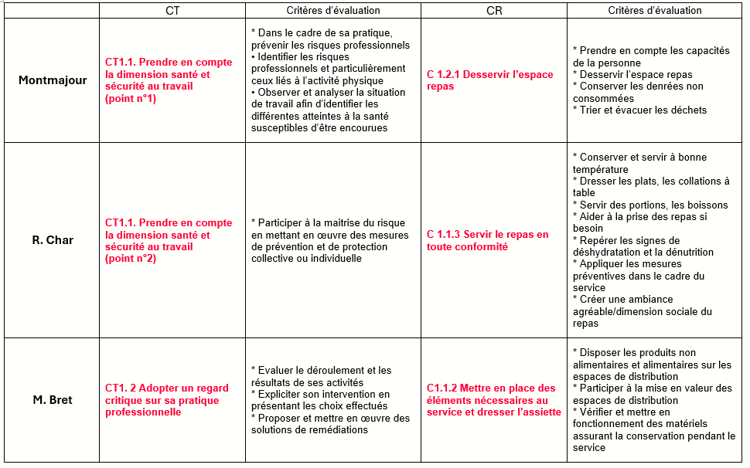
Compétences du pôle 1 :

Slide 33
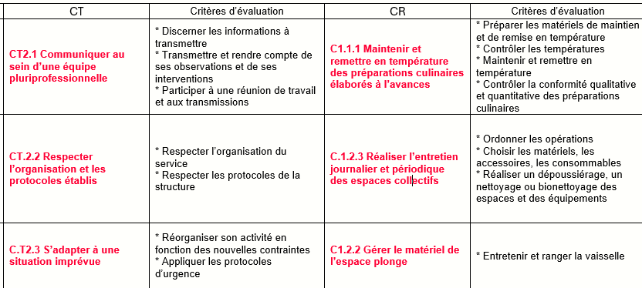
Compétences du pôle 1 :
LP Blaye
LPP Bel Orme Bordeaux
LP Cenon

Slide 34
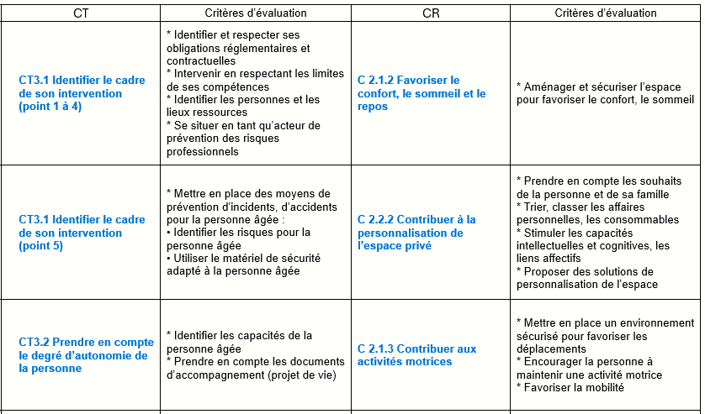
Compétences du Pôle 2 (1/2)
LP Ste Foix
LP Bazas
LP Ribérac

Slide 35
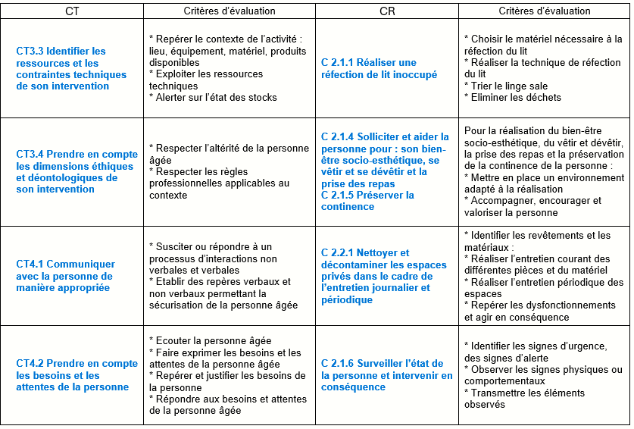
Compétences du Pôle 2 (2/2)
LP Pessac
LP St Médard
LP Camblanes
LP Bazas

Slide 36
CAP Agent Accompagnant au Grand-Ȃge
organisation pédagogique: enseignement des compétences au fil de l’eau, PFMP, TP déplacés

Slide 37
CAP Agent Accompagnant au Grand-Âge
Enseignements au fil de l’eau

Slide 38

Demande
Echanger sur vos pratiques pédagogiques:
mettez vous en place des situations professionnelles ?
Des situations de travail?
Proposer des situations de travail permettant de mobiliser les compétences du référentiel en vous appuyant sur les documents distribués

Slide 39
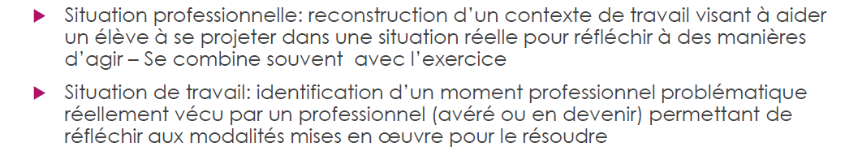
Intervention sur la place des situations
ANNE-LISE ULMANN , CNAM PARIS
09 MARS 2023

Slide 40
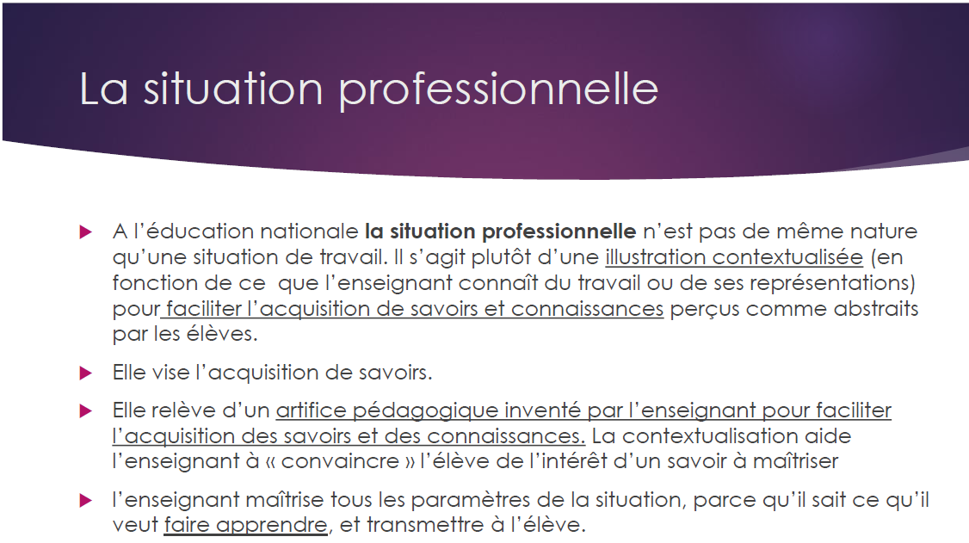
Intervention sur la place des situations
ANNE-LISE ULMANN , CNAM PARIS- 09 MARS 2023

Slide 41
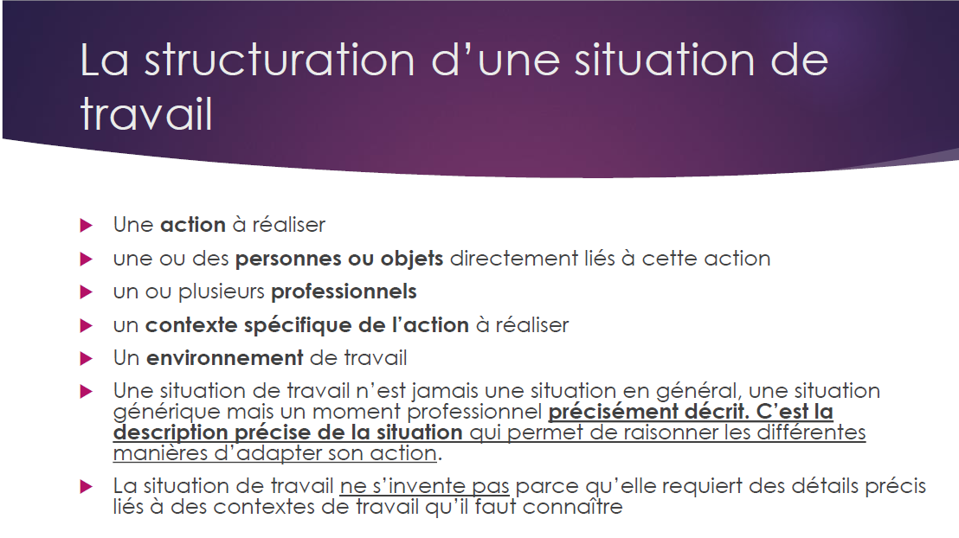
Intervention sur la place des situations
ANNE-LISE ULMANN , CNAM PARIS- 09 MARS 2023

Slide 42
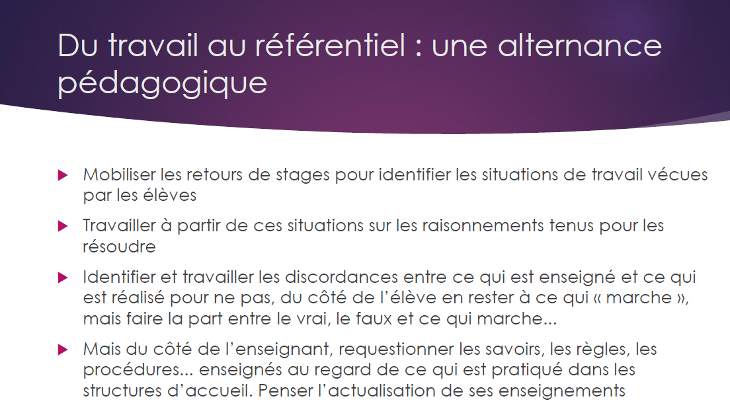
Intervention sur la place des situations
ANNE-LISE ULMANN , CNAM PARIS- 09 MARS 2023

Slide 43
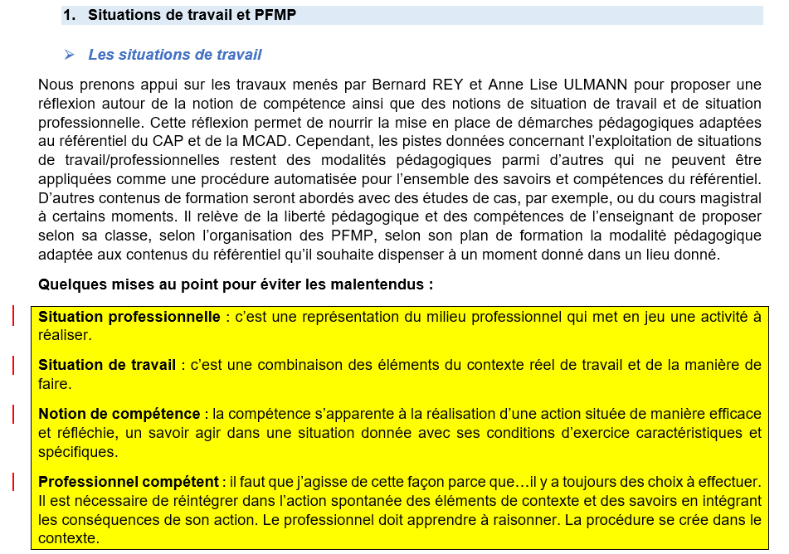
Extrait du Guide d’Accompagnement Pédagogique modifié du 12 juin 2023

Slide 44
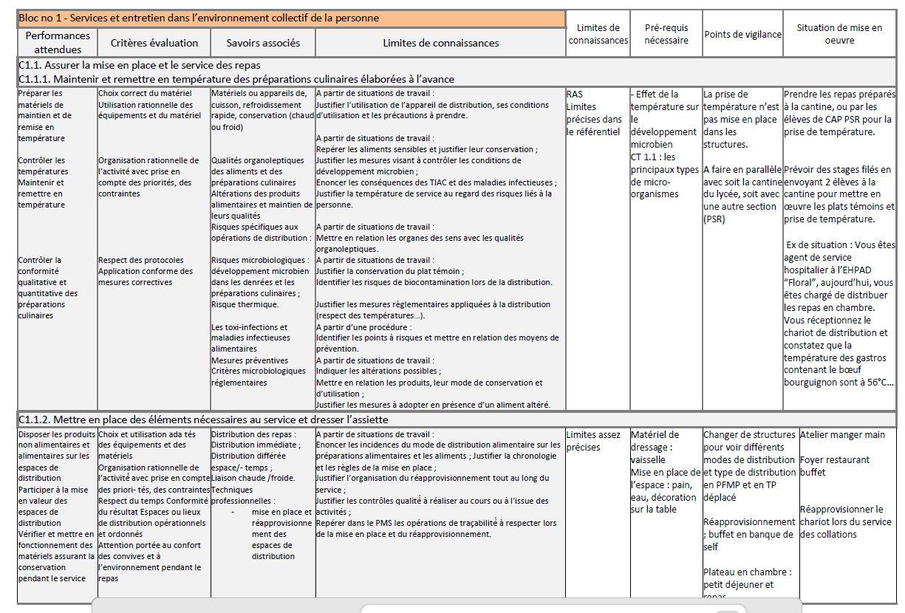

Slide 45
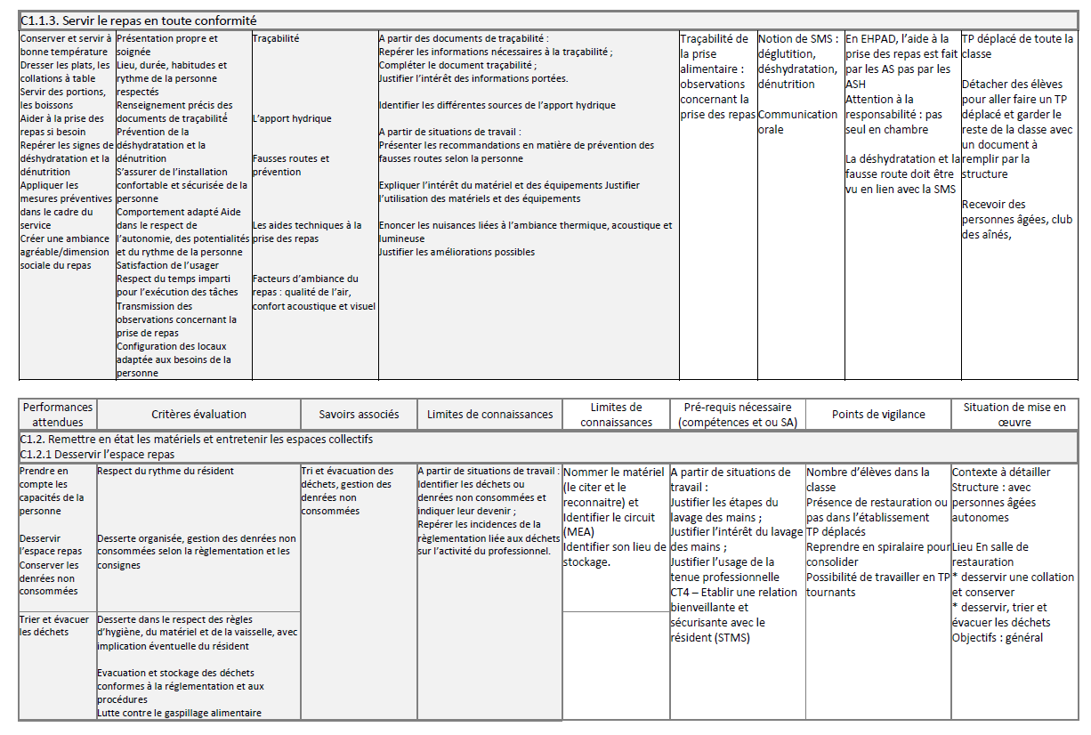

Slide 46
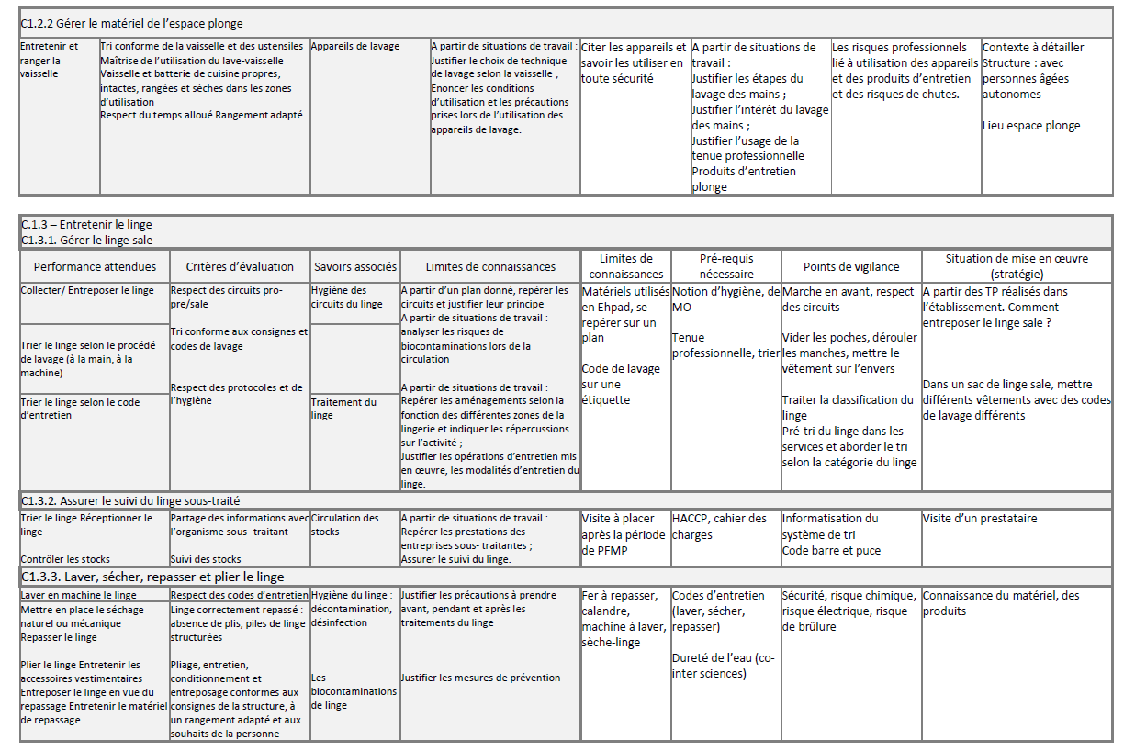

Slide 47
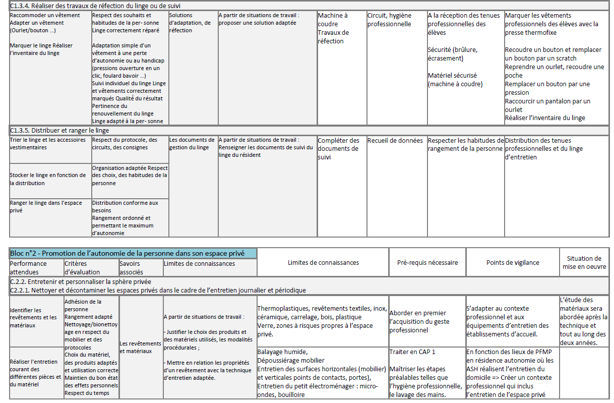

Slide 48
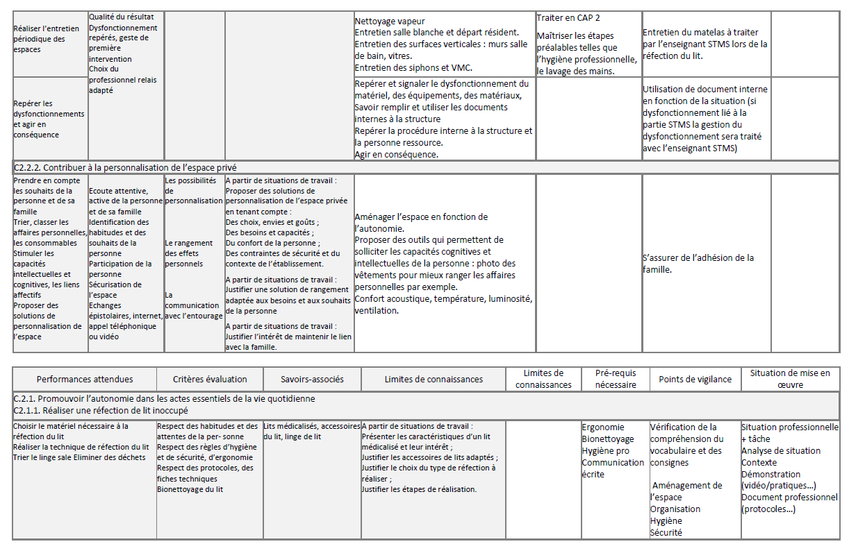

Slide 49
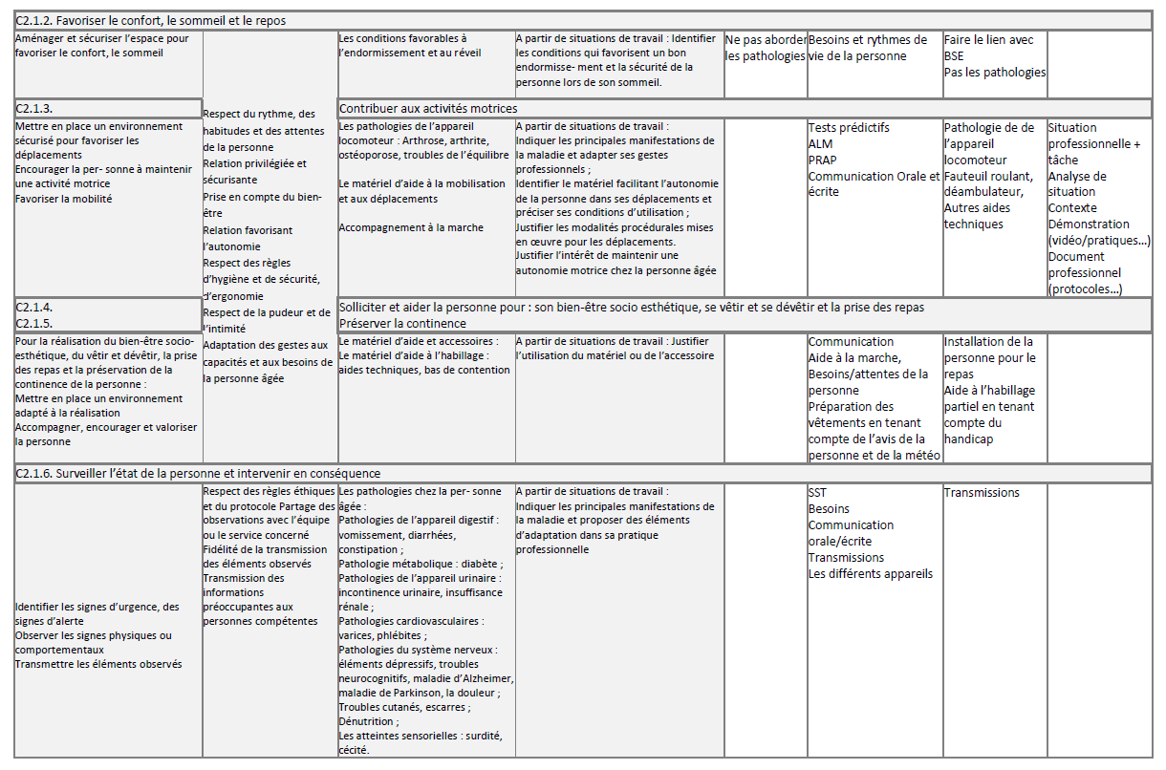

Slide 50
CAP Agent Accompagnant au Grand-Ȃge
PFMP/TP déplacés

Slide 51

EXERCICE : DES VALISES ET DES BALLONS
Identifier un point fort (ce qui fonctionne bien) dans la mise en œuvre des PFMP et TP déplacés: l’inscrire dans un ballon (métaphore ⬄ ce qui tire vers le haut)
Identifier un axe d’amélioration (un frein) : l’inscrire au centre d’une valise (métaphore ⬄ ce qui pèse, qui tire vers le bas)
Conditions de réalisation : 5 min de réflexion par établissement + 2 min de présentation (en collant ses valises et ballons au tableau)

Slide 52
Gestion des absences en PFMP: principes généraux
Si l’élève est absent pendant tout ou partie d’une PFMP, un rattrapage doit lui être proposé. Cette obligation doit être mentionnée dans le règlement intérieur de l’établissement. Le rattrapage permet de respecter le règlement d’examen en vigueur et de placer l’élève dans les conditions optimales d’évaluation : il s’agit bien d’une période de formation en milieu professionnel.
ATTENTION : la présence en entreprise n’est possible pendant les vacances scolaires qu’à titre tout à fait exceptionnel et individuel (raison médicale par exemple). Il y a lieu alors d’inscrire dans la convention les modalités pratiques d’organisation des permanences de l’établissement. Pour les mineurs (14 à 18 ans) : « un mineur est autorisé à être en PFMP pendant les vacances scolaires à condition que lui soit assuré un repos effectif d’une durée au moins égale à la moitié de chaque période de congés (Code du travail L 4153-1 à L 4153-5 et D 4153-2) ».
Le mois de juin de l’année de terminale peut tout à fait être exploité pour le rattrapage des semaines manquantes de PFMP. La durée globale des PFMP s’apprécie le jour de la tenue du jury de délibération.

Slide 53
Impact des absences en PFMP sur l’évaluation des épreuves professionnelles (1/2)
CAS 1 : L’élève n’a pas le nombre requis, pour un motif lié à la maladie, à un accident, à la grossesse ou paternité (article L124-15 du code de l’éducation)
En cas d’absence en entreprise sur une PFMP de la première année de formation, on essaie d’organiser au mieux le rattrapage sur le cycle restant de la formation, en dehors des heures de cours et en respectant les obligations réglementaires sur le rattrapage durant les vacances scolaires. La durée du rattrapage n’est pas obligatoirement égale à la durée totale de l’absence. Elle est appréciée par l’équipe pédagogique en fonction des compétences déjà acquises par l’élève et des possibilités (objectivées) de rattrapage. L’équipe en informe l’inspecteur en charge de la filière. Attention la durée légale à minima (10 semaines) doit néanmoins être effectuée.
L’évaluation en entreprise est réalisée sur les PFMP de durées rallongées de 2ème année (ou sur une PFMP de rattrapage sur le mois de juin de l’année de terminale). Cela n’a aucun impact sur la notation.
Demande de dérogation motivée sur la réduction de durée de PFMP à adresser à la DEC et jointe au dossier du candidat à l’attention du jury de délibération.

Slide 54
Impact des absences en PFMP sur l’évaluation des épreuves professionnelles (2/2)
CAS 2 : L’élève n’a pas le nombre requis pour des motifs ne relevant pas de la force majeure (attente arbitrage DGESCO)
Cette absence (défaut d’assiduité aux obligations scolaires) caractérise un non-respect du règlement intérieur. L’établissement propose un rattrapage. La durée du rattrapage doit être égale à la durée totale de l’absence.
A l’issue de la formation, à défaut de rattrapage par l’élève de la totalité des périodes d’absences, la note ZERO est attribuée aux deux situations d’évaluation en entreprise (à la fois pour EP1-SE1 et EP2). Cette mesure s’applique y compris si l’élève a été évalué positivement par les tuteurs des stages que supportaient les situations d’évaluation en entreprise.
Pas de pénalité sur EP1-SE2 qui est soutenue en centre de formation.

Slide 55

Merci pour votre travail

